Slide 1
Mời các em quan sát một số hoạt động

Slide 3
Chủ đề 8: Khúc ca hè về

Slide 4
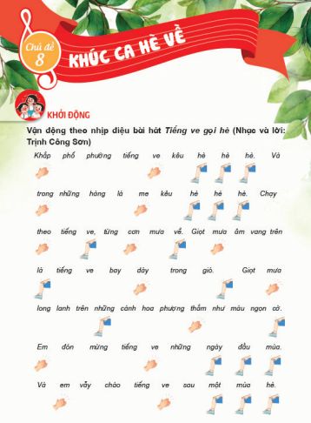
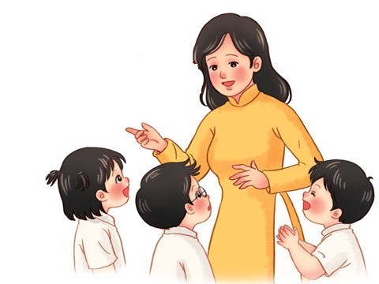

Slide 5
Chủ đề 8: Khúc ca hè về
Tiết 31
Hát: Khúc ca hè về
Nhạc và lời: Bích Liễu

Slide 7
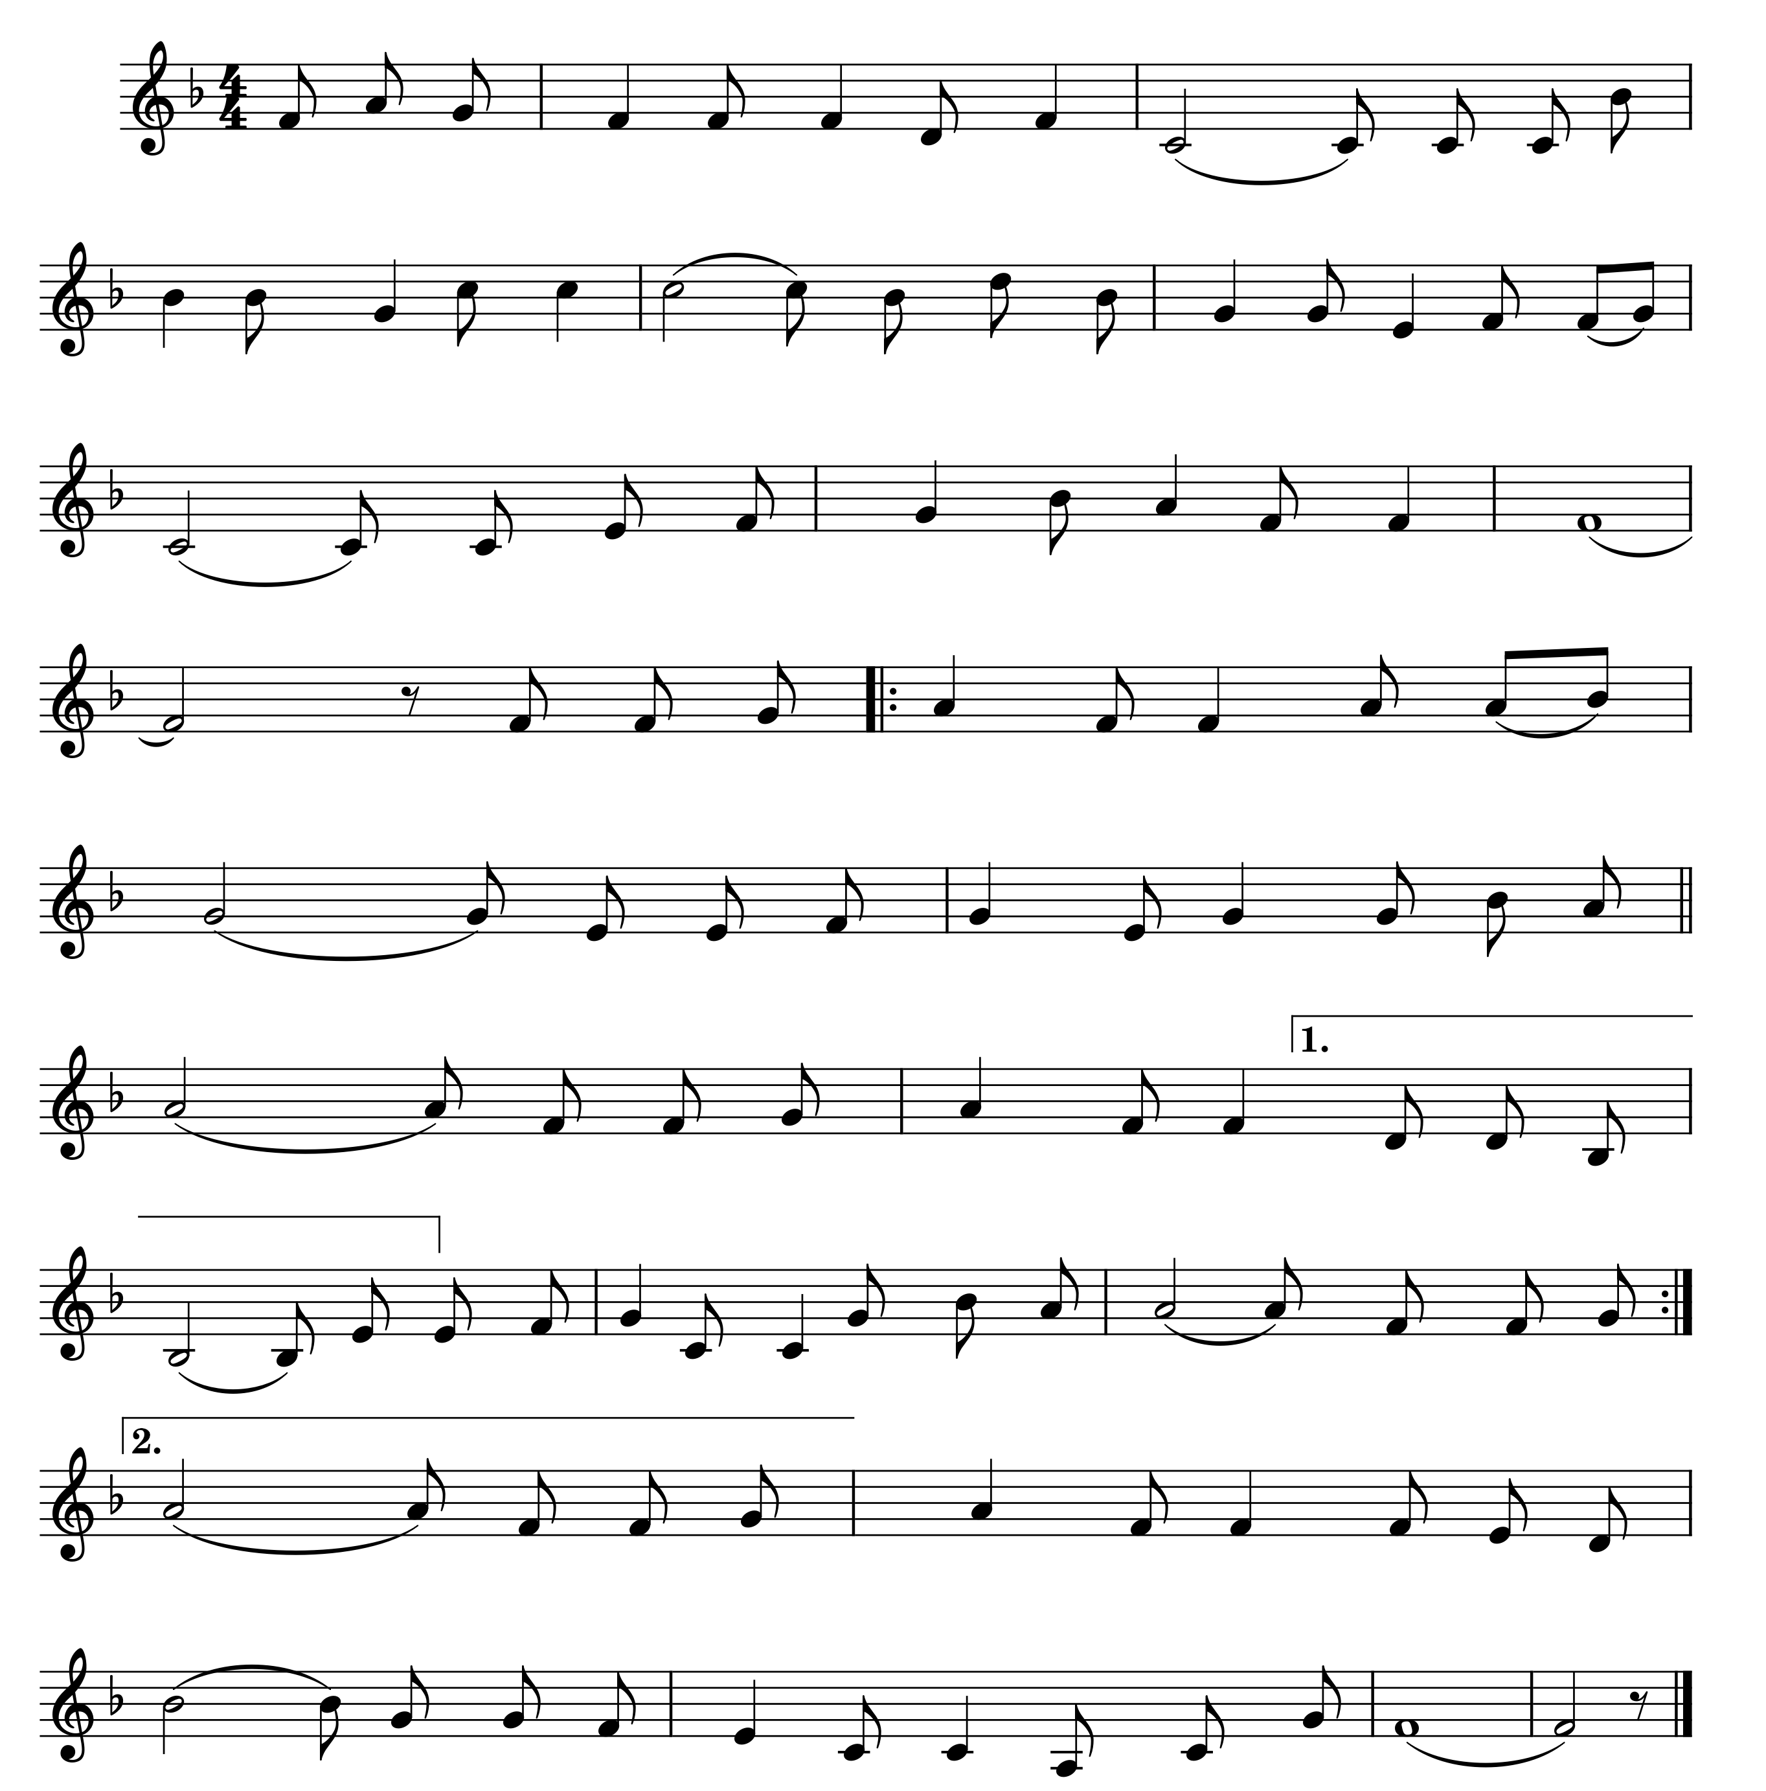
Hát mẫu:
Khúc ca hè về
Nhạc và lời: Bích Liễu
Hè đến cho em vui chơi mọi nẻo đường. Chiều dần tắt
Màu áo tan trường tung bay khắp phố phường. Kỉ niệm đến
nắng cánh diều bay theo em. Bên lũy tre làng sáo nhịp theo tiếng
lớp mãi đọng trong tim em. Nhặt cánh phượng hồng ép vào trang sách
đàn. Hòa chung tiếng hát khúc ca hè hè về.
nhỏ. Mùa thi trôi qua tiếng ve gọi hè về.
Mùa hè lại đến bùi ngùi trong cánh
(La la la) la hè về cho em ước
phượng. Mùa hè mang theo niềm vui bao ước mơ
mơ. La la la la hè mang nỗi nhớ bâng …
xa. Hè về lưu luyến chia tay hè về hè
về. Tạm biệt thầy cô bạn bè nét chữ thân thương. La la la
…khuâng. La la la la hè về em thêm tuổi
mới. Em yêu mùa hè, hè về thỏa lòng ước mong.

Slide 8
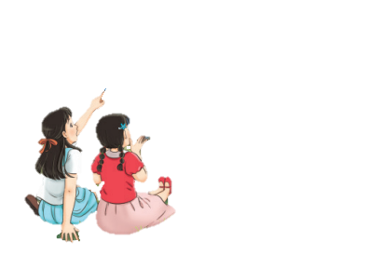
Đọc lời ca
Khúc ca hè về
Nhạc và lời: Bích Liễu
Lời 2:
Hè đến cho em vui chơi mọi nẻo đường.
Chiều dần tắt nắng cánh diều bay theo em.
Bên lũy tre làng sáo nhịp theo tiếng đàn.
Hòa chung tiếng hát khúc ca hè hè về.
Mùa hè lại đến bùi ngùi trong cánh phượng.
Mùa hè mang theo niềm vui bao ước mơ xa.
Hè về lưu luyến chia tay hè về hè về.
Tạm biệt thầy cô bạn bè nét chữ thân thương.
La la la la hè về cho em ước mơ.
La la la la hè mang nỗi nhớ bâng khuâng.
La la la la hè về em thêm tuổi mới.
Em yêu mùa hè, hè về thỏa lòng ước mong.
Lời 1:
Màu áo tan trường tung bay khắp phố phường.
Kỉ niệm đến lớp mãi động trong tim em.
Nhặt cánh phượng hồng ép vào trang sách nhỏ.
Mùa thi trôi qua tiếng ve gọi hè về.
Mùa hè lại đến bùi ngùi trong cánh phượng.
Mùa hè mang theo niềm vui bao ước mơ xa.
Hè về lưu luyến chia tay hè về hè về.
Tạm biệt thầy cô bạn bè nét chữ thân thương.
La la la la hè về cho em ước mơ.
La la la la hè mang nỗi nhớ bâng khuâng.
La la la la hè về em thêm tuổi mới.
Em yêu mùa hè, hè về thỏa lòng ước mong.

Slide 10
HỌC HÁT TỪNG CÂU

Slide 11
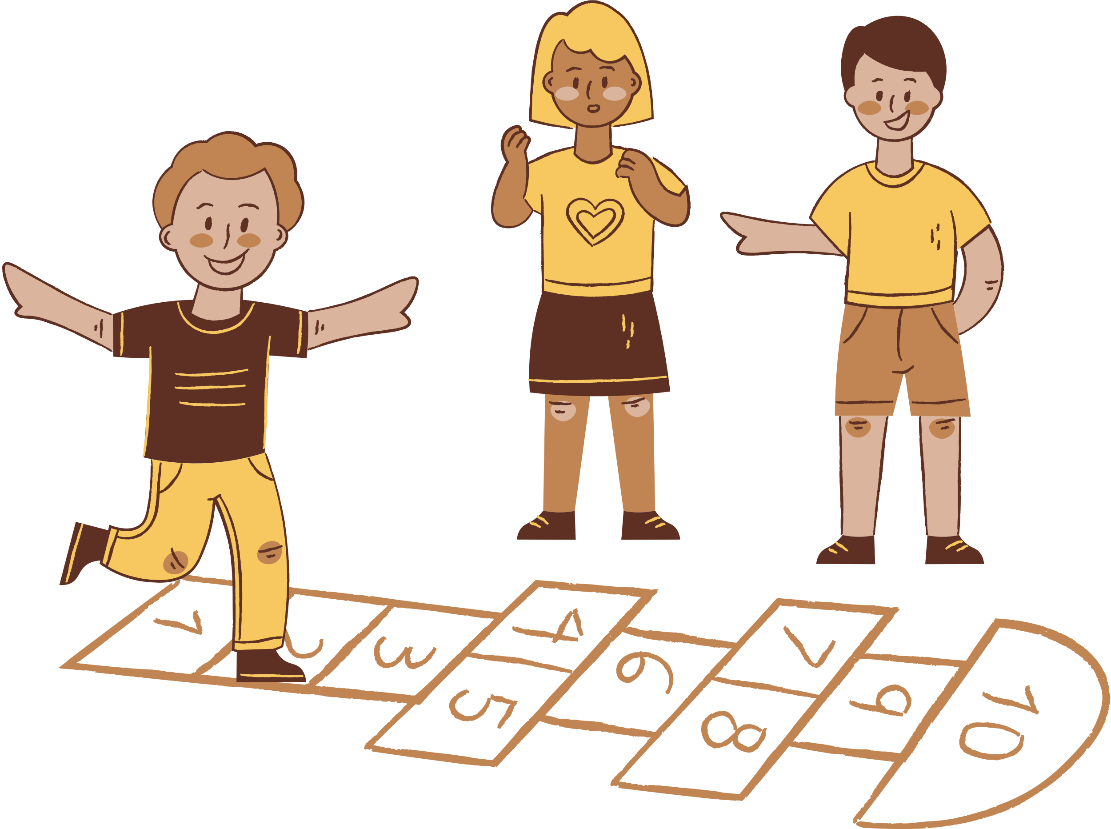
Câu 1:
Màu áo tan trường tung bay khắp phố phường. Kỉ niệm đến
lớp mãi đọng trong tim em.

Slide 12
Câu 2:
Nhặt cánh phượng hồng ép vào trang sách
nhỏ. Mùa thi trôi qua tiếng ve gọi hè về.

Slide 13
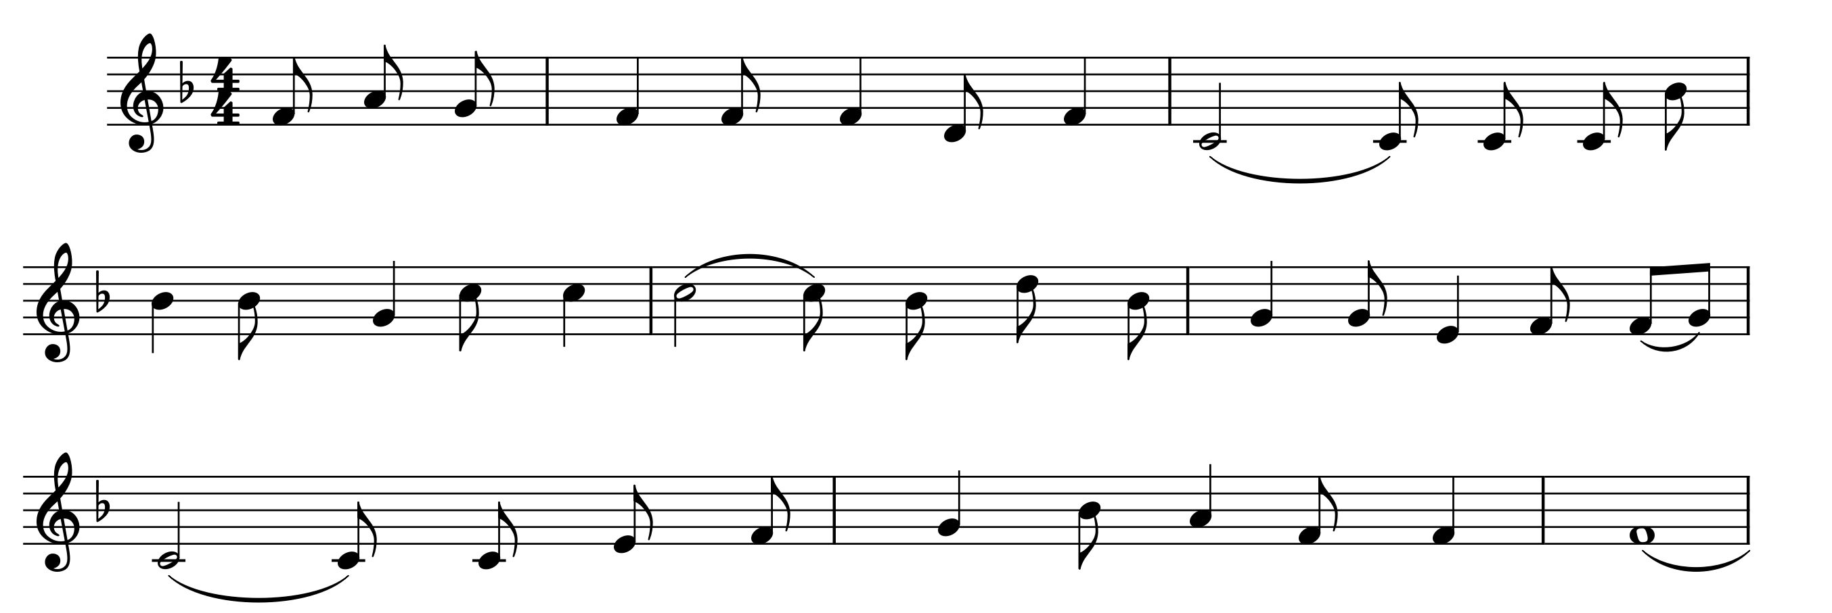
Ghép câu 1+2:
Màu áo tan trường tung bay khắp phố phường. Kỉ niệm đến
lớp mãi đọng trong tim em. Nhặt cánh phượng hồng ép vào trang sách
nhỏ. Mùa thi trôi qua tiếng ve gọi hè về.

Slide 14
Câu 3:
Mùa hè lại đến bùi ngùi trong cánh phượng. Mùa hè mang
theo niềm vui bao ước mơ xa.

Slide 15
Câu 4:
Hè về lưu luyến chia tay hè về hè
về. Tạm biệt thầy cô bạn bè nét chữ thân thương.

Slide 16
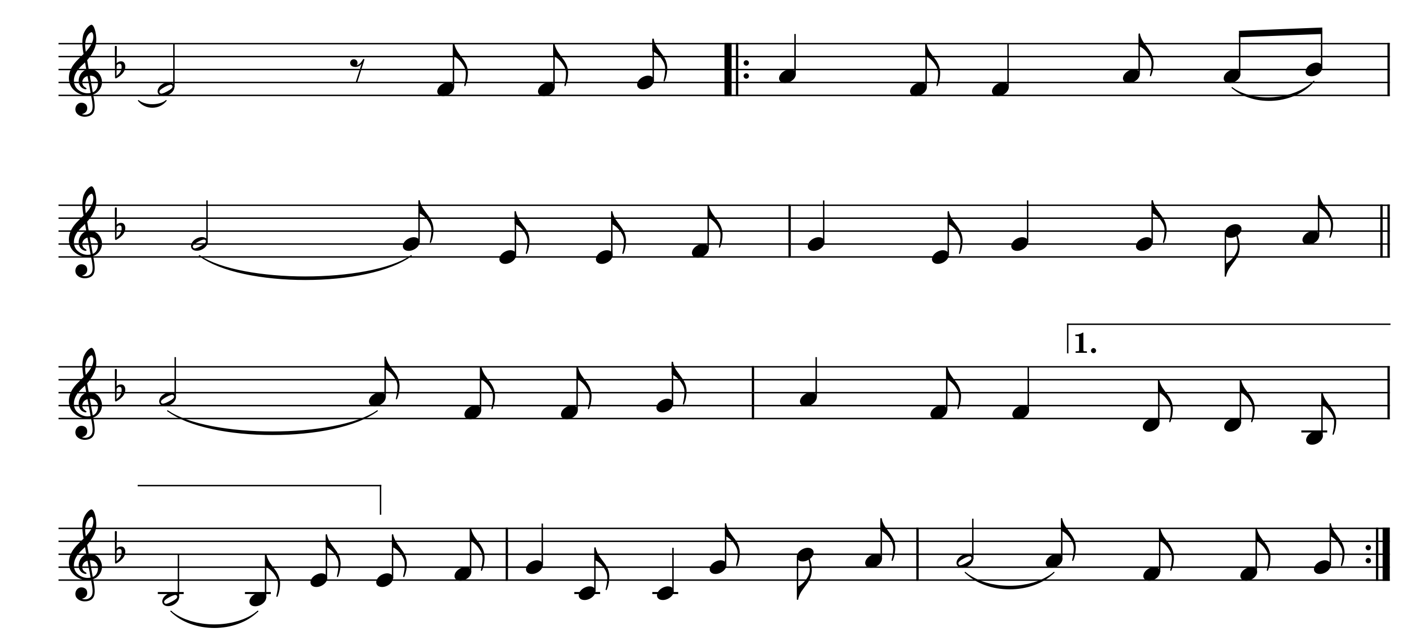
Ghép câu 3+4:
Mùa hè lại đến bùi ngùi trong cánh
phượng. Mùa hè mang theo niềm vui bao ước mơ
xa. Hè về lưu luyến chia tay hè về hè
về. Tạm biệt thầy cô bạn bè nét chữ thân thương.

Slide 17
Câu 5:
La la la la hè về cho em ước mơ. La la la
la hè mang nỗi nhớ bâng khuâng.

Slide 18
Câu 6:
La la la la hè về em thêm tuổi
mới. Em yêu mùa hè, hè về thỏa lòng ước mong.

Slide 19
Ghép câu 5+6:
La la la la hè về cho em ước mơ. La la la
la hè mang nỗi nhớ bâng…
…khuâng. La la la la hè về em thêm tuổi
mới. Em yêu mùa hè, hè về thỏa lòng ước mong.

Slide 20
Ghép lời 1:
Khúc ca hè về
Nhạc và lời: Bích Liễu
Màu áo tan trường tung bay khắp phố phường. Kỉ niệm đến
lớp mãi đọng trong tim em. Nhặt cánh phượng hồng ép vào trang sách
nhỏ. Mùa thi trôi qua tiếng ve gọi hè về.
Mùa hè lại đến bùi ngùi trong cánh
(La la la) la hè về cho em ước
phượng. Mùa hè mang theo niềm vui bao ước mơ
mơ. La la la la hè mang nỗi nhớ bâng …
xa. Hè về lưu luyến chia tay hè về hè
về. Tạm biệt thầy cô bạn bè nét chữ thân thương. La la la
…khuâng. La la la la hè về em thêm tuổi
mới. Em yêu mùa hè, hè về thỏa lòng ước mong.
mới. Em yêu mùa hè, hè về thỏa lòng ước mong.

Slide 21
Ghép lời 2 :
Khúc ca hè về
Nhạc và lời: Bích Liễu
Hè đến cho em vui chơi mọi nẻo đường. Chiều dần tắt
nắng cánh diều bay theo em. Bên lũy tre làng sáo nhịp theo tiếng
đàn. Hòa chung tiếng hát khúc ca hè hè về.
Mùa hè lại đến bùi ngùi trong cánh
(La la la) la hè về cho em ước
phượng. Mùa hè mang theo niềm vui bao ước mơ
mơ. La la la la hè mang nỗi nhớ bâng …
xa. Hè về lưu luyến chia tay hè về hè
về. Tạm biệt thầy cô bạn bè nét chữ thân thương. La la la
…khuâng. La la la la hè về em thêm tuổi
mới. Em yêu mùa hè, hè về thỏa lòng ước mong.

Slide 22
Ghép toàn bài :
Khúc ca hè về
Nhạc và lời: Bích Liễu
Hè đến cho em vui chơi mọi nẻo đường. Chiều dần tắt
Màu áo tan trường tung bay khắp phố phường. Kỉ niệm đến
nắng cánh diều bay theo em. Bên lũy tre làng sáo nhịp theo tiếng
lớp mãi đọng trong tim em. Nhặt cánh phượng hồng ép vào trang sách
đàn. Hòa chung tiếng hát khúc ca hè hè về.
nhỏ. Mùa thi trôi qua tiếng ve gọi hè về.
Mùa hè lại đến bùi ngùi trong cánh
(La la la) la hè về cho em ước
phượng. Mùa hè mang theo niềm vui bao ước mơ
mơ. La la la la hè mang nỗi nhớ bâng …
xa. Hè về lưu luyến chia tay hè về hè
về. Tạm biệt thầy cô bạn bè nét chữ thân thương. La la la
…khuâng. La la la la hè về em thêm tuổi
mới. Em yêu mùa hè, hè về thỏa lòng ước mong.

Slide 23
Ghép cùng nhạc đệm :
Khúc ca hè về
Nhạc và lời: Bích Liễu
Hè đến cho em vui chơi mọi nẻo đường. Chiều dần tắt
Màu áo tan trường tung bay khắp phố phường. Kỉ niệm đến
nắng cánh diều bay theo em. Bên lũy tre làng sáo nhịp theo tiếng
lớp mãi đọng trong tim em. Nhặt cánh phượng hồng ép vào trang sách
đàn. Hòa chung tiếng hát khúc ca hè hè về.
nhỏ. Mùa thi trôi qua tiếng ve gọi hè về.
Mùa hè lại đến bùi ngùi trong cánh
(La la la) la hè về cho em ước
phượng. Mùa hè mang theo niềm vui bao ước mơ
mơ. La la la la hè mang nỗi nhớ bâng …
xa. Hè về lưu luyến chia tay hè về hè
về. Tạm biệt thầy cô bạn bè nét chữ thân thương. La la la
…khuâng. La la la la hè về em thêm tuổi
mới. Em yêu mùa hè, hè về thỏa lòng ước mong.

Slide 24
HÁT KẾT HỢP GÕ ĐỆM THEO NHỊP
Màu áo tan trường tung bay khắp phố phường. Kỉ niệm đến
lớp mãi đọng trong tim em.

Slide 25
Hát kết hợp gõ đệm theo nhịp:
Khúc ca hè về
Nhạc và lời: Bích Liễu
Hè đến cho em vui chơi mọi nẻo đường. Chiều dần tắt
Màu áo tan trường tung bay khắp phố phường. Kỉ niệm đến
nắng cánh diều bay theo em. Bên lũy tre làng sáo nhịp theo tiếng
lớp mãi đọng trong tim em. Nhặt cánh phượng hồng ép vào trang sách
đàn. Hòa chung tiếng hát khúc ca hè hè về.
nhỏ. Mùa thi trôi qua tiếng ve gọi hè về.
Mùa hè lại đến bùi ngùi trong cánh
(La la la) la hè về cho em ước
phượng. Mùa hè mang theo niềm vui bao ước mơ
mơ. La la la la hè mang nỗi nhớ bâng …
xa. Hè về lưu luyến chia tay hè về hè
về. Tạm biệt thầy cô bạn bè nét chữ thân thương. La la la
…khuâng. La la la la hè về em thêm tuổi
mới. Em yêu mùa hè, hè về thỏa lòng ước mong.

Slide 26
Chủ đề 8: Khúc ca hè về
Tiết 31
Hát: Khúc ca hè về
Nhạc và lời: Bích Liễu

